Slide 1

VI Plenarne Forum Inwestycyjne
Marita Szustak
Prezes Zarządu Izby Gospodarczej Transportu Lądowego - Prezydium Forum
24 styczeń 2019 r.

Slide 4
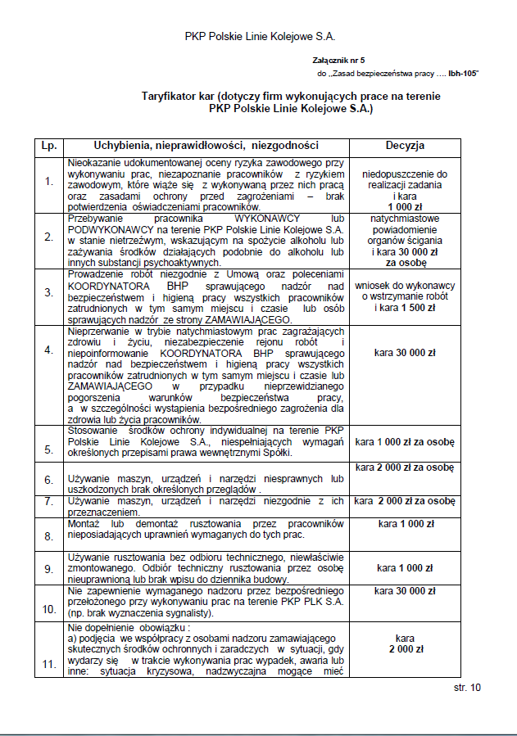
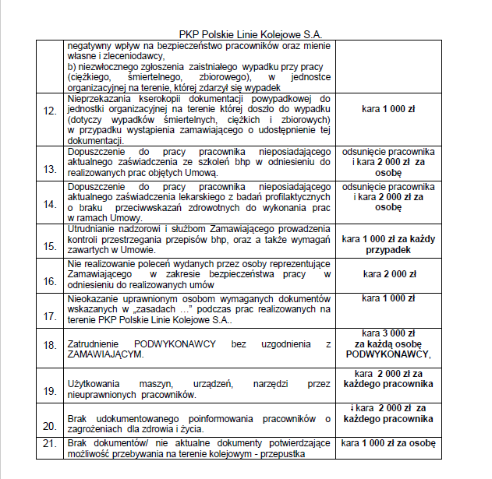

Slide 6
MATRYCA RYZYK

Slide 7



Prezentacja RAPORTU
analiza zmiany kosztów realizacji kontraktów budowlanych w ramach modernizacji sieci kolejowej w latach 2016 -2018
przygotowanego przez
dla
przy wsparciu
oraz firm wykonawczych zrzeszonych w ramach Sekcji Budownictwa Kolejowego
Warszawa 20.11.2018

Slide 8

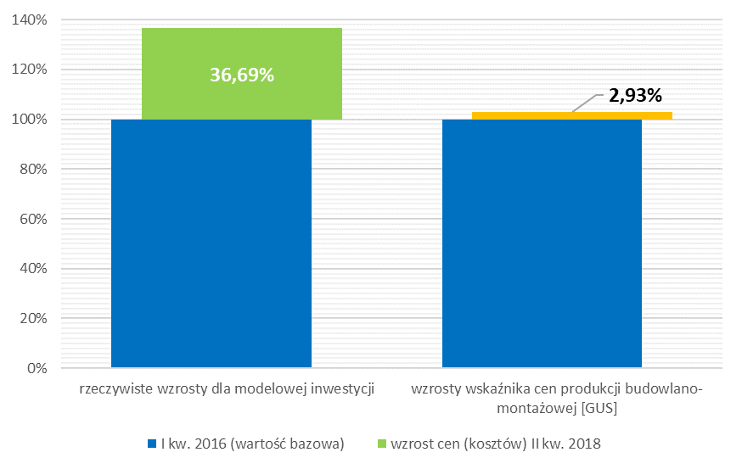
Fakty a wskaźniki
2018

Slide 9
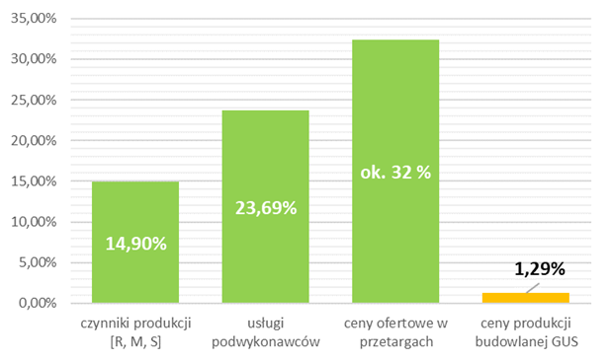
Oczekiwania dalszych wzrostów
Raport analiza realizacji kontraktów budowlanych w ramach modernizacji sieci kolejowej w latach 2016 -2018

Slide 10
WALORYZACJA KONTRAKTÓW -
propozycja PKP PLK SA
propozycja nie obejmuje kontraktów już zawartych;
mechanizm waloryzacji oparty jest na koszyku surowców a nie wyrobów gotowych tj.:
CPI (wskaźnik inflacji), Robocizna, Cement, Paliwo, Kruszywo, Stal, Miedź;
ograniczenie waloryzacji poprzez wprowadzenie stałego wskaźnika 50% i maksymalnego pułapu na poziomie 5%
nieprecyzyjny mechanizm waloryzacji Umów z Podwykonawcami
mechanizm waloryzacji trudny do zastosowania dla Wykonawców robót specjalistycznych np. branży srk.
Żadne uwagi z „rynku” nie zostały zaakceptowane.

Slide 12
Zmniejszenie wysokości wadium
Zmniejszenie wysokości gwarancji należytego wykonania Umowy

Slide 13
? ? ?
Harmonogram planowanych przetargów w roku 2019;
Zapotrzebowanie na podstawowe materiały z uwzględnieniem uwag z Rady Ekspertów
tj. KPK, CPK, Programu Utrzymaniowego i perspektywy 2023 +.
Przetargi ogłoszone, nierozstrzygane lub unieważniane z uwagi na przekroczony budżet
Aukcje elektroniczne

Slide 14
Dziękuję za uwagę

